Slide 2
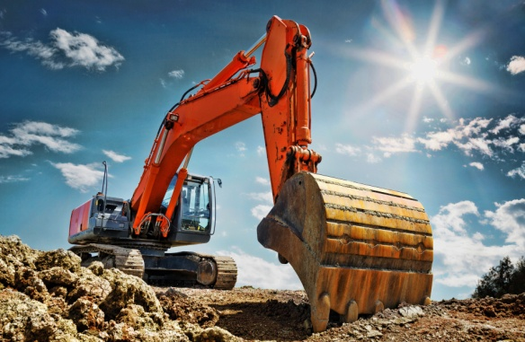
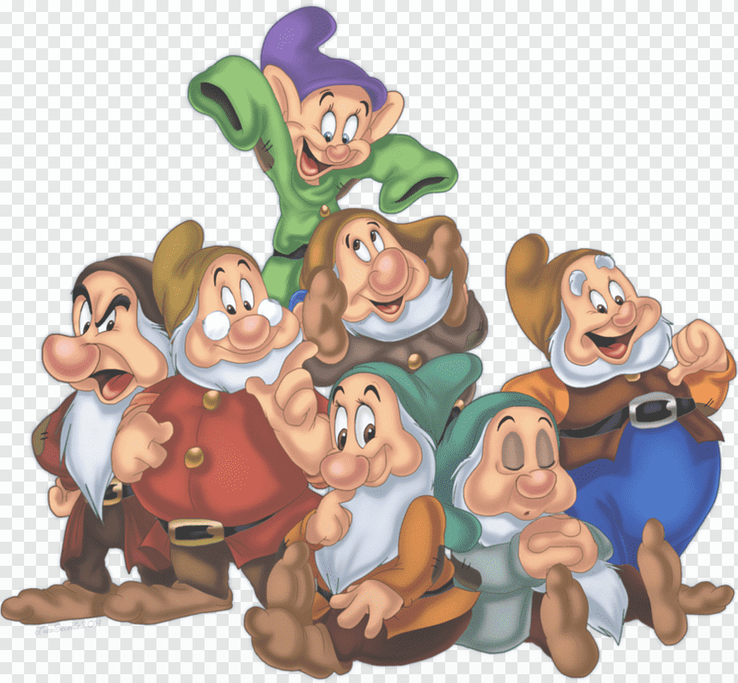
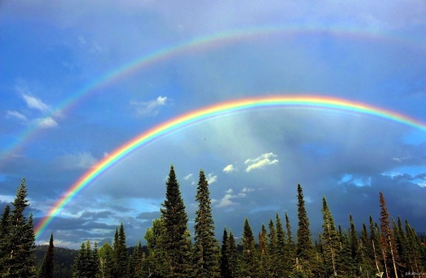
Определите тему урока?
“Где логика?”
э
к
о
н
о
м
и
к
а
с
е
м
ь
и

Slide 3
Тема урока:
«Экономика семьи»

Slide 4
Определите каждый для
себя цель на наш урок,
запишите ее…

Slide 5
Доход -это
все денежные средства,
получаемых семьёй
из разных источников

Slide 6
Определите источники дохода
Д | Ж | Ж | К | Н | К | Ц | Й | Е | Ш
К | Г | Ш | Щ | Ж | У | Ц | Ф | С | Ю
З | А | Р | А | Б | О | Т | Н | А | Я
А | А | Ж | П | Л | А | Т | А | Г | Н
К | Н | Ж | Ц | Л | С | Р | П | Р | Р
П | П | Р | Л | А | Ч | Ь | А | Ц | А
Впишите словосочетание:

Slide 7
Источники дохода
1.
2.
3.
4.
5.
6.

Slide 8
Источники дохода
Заработная плата | Прибыль предприятия
Личное подсобное хозяйство | Процент по банковским вкладам
Социальные выплаты государства | Средства от сдачи внаём

Slide 9
Доход бывает
Фиксированный - установленный, не зависящий от качества труда | Переменный – доход, который увеличивается или уменьшается в зависимости от изменения количества и качества труда

Slide 10
.
Определите
фиксированный и переменный доход
Заработная плата |  | Прибыль предприятия
Личное подсобное хозяйство |  | Процент по банковским вкладам
Социальные выплаты государства |  | Средства от сдачи внаём
ф
п
п
п
ф
п

Slide 11
Рассчитайте
Фиксированный доход
Переменный доход
Зарплата папы | 30000
Премия мамы | 15000
Кредит на покупку туристической путёвки | 50000
Пенсия бабушки | 10000
Зарплата мамы | 25000
Выигрыш в лотерею | 1000
Прибыль от продажи клубники с дачного участка | 7000
Стипендия брата | 3000
Фиксированный -68000
Переменный-73000

Slide 12
1.Изучить условия труда несовершеннолетних
2. Найти ошибки в тексте
Выдержки из Трудового кодекса:
С 14 лет с согласия одного из родителей в свободное от учёбы время подросток может трудиться по договору, выполняя лёгкую работу.
Продолжительность трудовой смены для 14-16-летних подростков, совмещающих труд с учёбой, не более 2,5
часов в день; для 16-18-летних – 3,5 часа.
Ночной труд и сверхурочные работы запрещены.
Оплачиваемый отпуск несовершеннолетним предоставляется до истечения шести месяцев в любое удобное время
. Продолжительность отпуска удлиненная – 31 календарный день.
Запрещается устанавливать подросткам испытательный срок.
Текст.
14-летнюю Золушку мачеха отправила на работу в супермаркет. Девочка должна была работать продавцом в торговом зале,
а также помогать грузчикам на складе – переносить тяжёлые вещи. Отец Золушки ничего об этом не знал, так как дочь
не хотела его расстраивать.
При приёме девочка устно обговорила условия своей работы с директором и приступила к исполнению обязанностей.
Работала она с 6.00 до 21.00 5 дней в неделю – с понедельника по пятницу. Во время испытательного срока (в течение трёх месяцев
) она должна была проявить себя, после чего хозяйка должна была принять решение: оставить Золушку на работе или уволить.
Однажды хозяйка вызвала Золушку и сказала: «Скоро новогодний бал. Королевский повар придёт покупать продукты в выходные
, поэтому тебе необходимо поработать дополнительно в субботу и воскресенье». Девочка не только проработала все выходные,
но и осталась в ночную смену, чтобы выполнить задание хозяйки.
Золушка проработала в супермаркете год, и надеялась, что сможет получить оплачиваемый отпуск. Однако директор уехала отдыхать
в тридесятое царство, а Золушку в отпуск не отпустила. Она сказала, что даст ей 2 недели, но только тогда, когда наймёт нового человека.

Slide 13
Ответы:
Работа, на которую устраивается несовершеннолетний, не должна причинять вреда его здоровью.
При приёме на работу между работником и работодателем составляется трудовой договор в письменной форме (в 2 экземплярах).
Закон допускает принятие на работу лиц, достигших 14-15 лет, только с согласия родителей (опекунов, законных представителей).
Отец золушки должен был дать своё согласие, в ином случае это незаконно.
4.Время работы несовершеннолетних в возрасте 14-15 лет на должно превышать 4 часов в день.
5.Несовершеннолетним испытательный срок не устанавливается.
6.Запрещается применение труда несовершеннолетних ночное время и выходные дни.
7.Ежегодный отпуск несовершеннолетних равен 31 календарному дню и предоставляется в удобное для несовершеннолетнего время.

Slide 14
Семейный бюджет- это
предварительно составленная
роспись будущих доходов
и расходов семьи на некоторый
период времени( месяц, квартал, год)

Slide 15
Рассмотрим бюджет нескольких семей:
1 группа –бюджет молодоженов;
2 группа- бюджет пенсионеров;
3 группа- семья с 1 ребенком;
4 группа- многодетная семья.
Что нужно сделать, чтобы исправить ситуацию?

Slide 16
Зачем необходим бюджет?
-что соотнести свои доходы и потребности
-чтобы понять, что для
семьи первостепенно в данное время
-чтобы сэкономить средства семьи
-научиться быть бережливыми
-чтобы договориться друг с другом о расходах

